Slide 1
Москалюк Татьяна Алексеевна
учитель начальных классов
педагогический стаж 33 года
учитель высшей категории

Slide 2
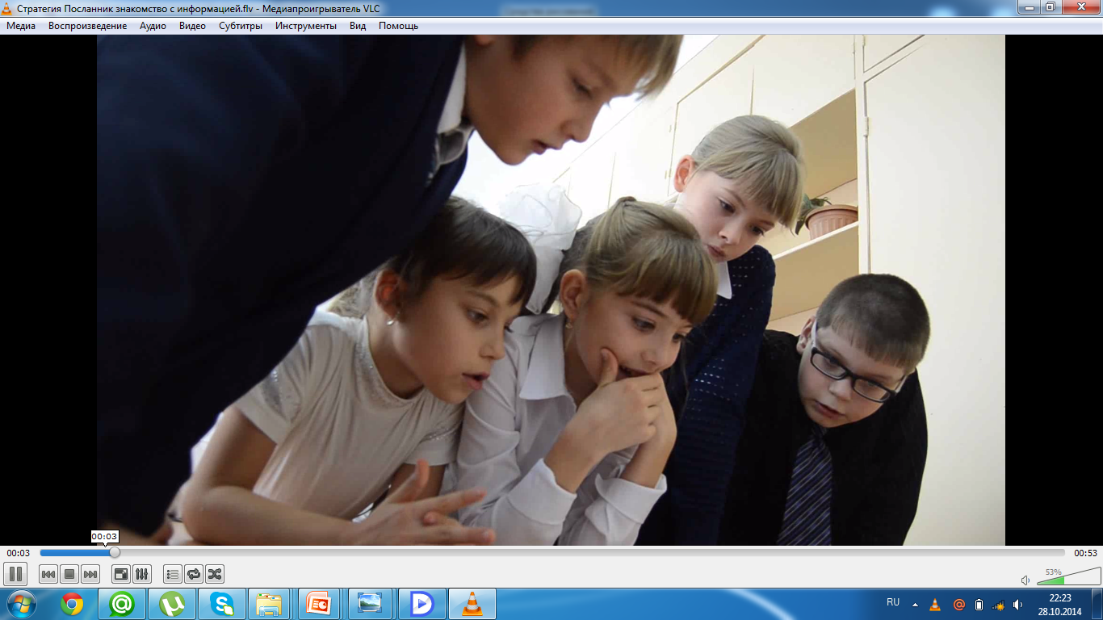
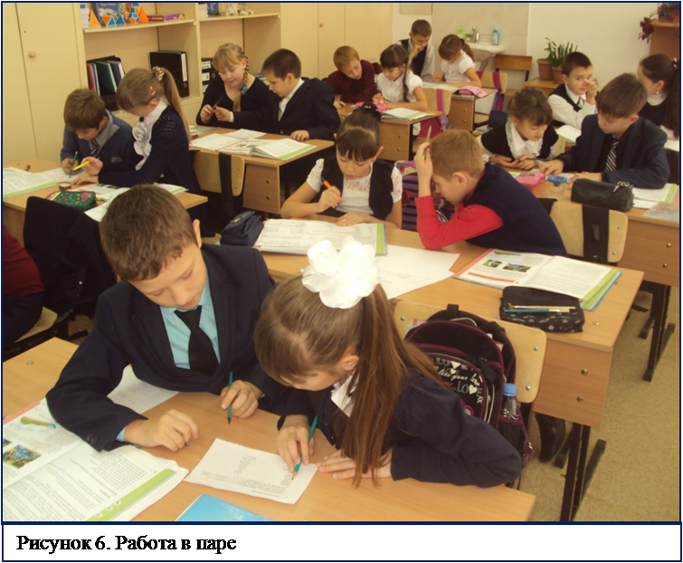
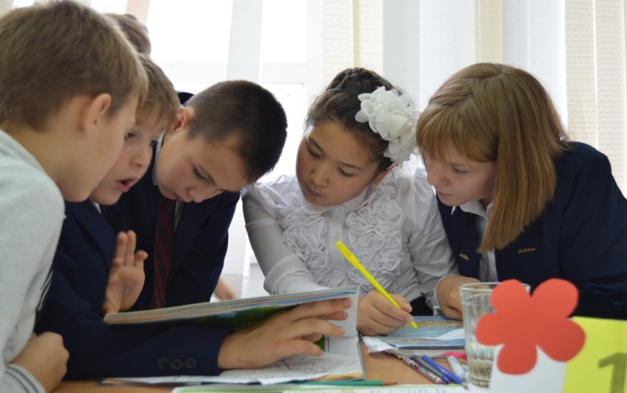
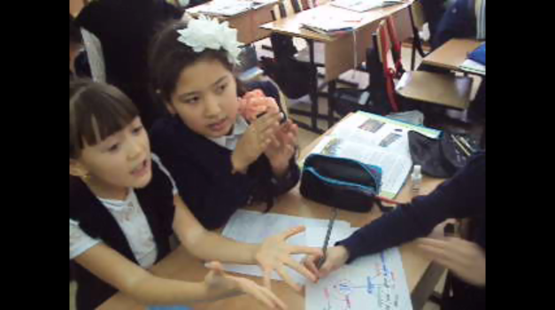
2010 | Обучение в Центре Современной педагогики «Обучение без границ» Монреаль Канада в рамках инновационного проекта «Компетентностная педагогика»
2014 | Обучение на уровневых курсах Конструктивистской теории обучения на основе Кембриджской системы образования по программе третьего (базового) уровня
2014 | Имя Москалюк Т. А. внесено в сборник «Сердце, отданное детям. Лучшие работники образования Республики Казахстан» Алматы: Издательство «Ғылым» 2014 г. ISBN 9965-593-88-4. (В книге представлены лучшие работники учреждений образования республики)
Лицензированные УМК: «Лестница успеха. Система разноуровневых заданий по русской грамоте в 1 классе» ISBN 978-601-7808-00-6; «Я познаю мир» - факультативный курс по познанию мира ISBN 978-601-303-287-0; «Занимательная математика» - Программа факультативного курса по математике ISBN 978-601-316-550-9
Более 30 публикаций в изданиях разного уровня

Slide 3
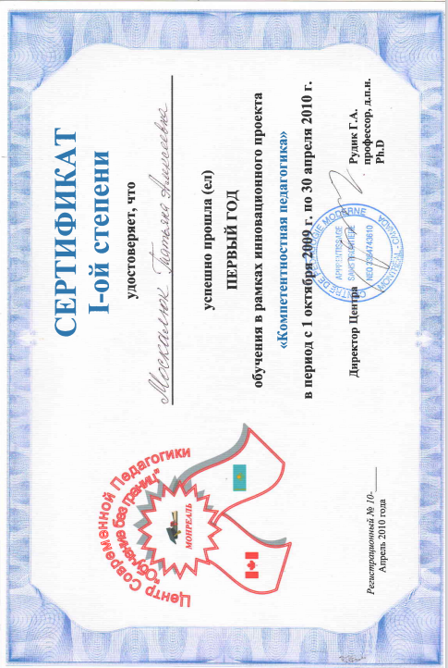
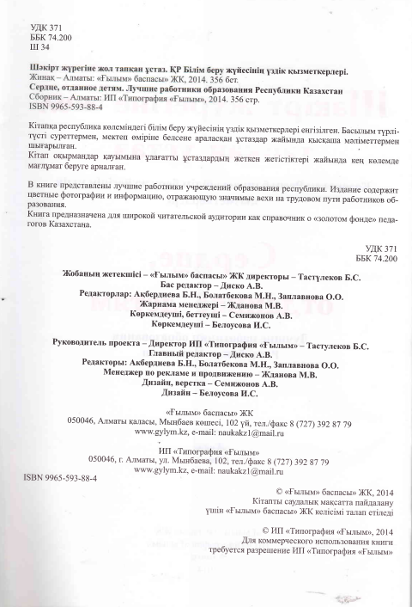
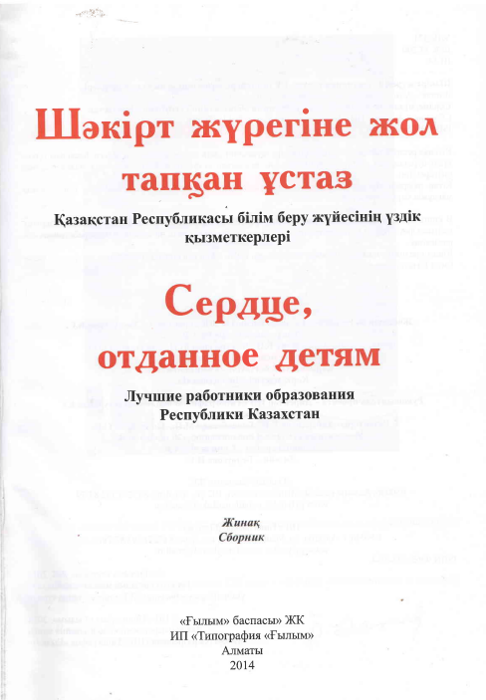
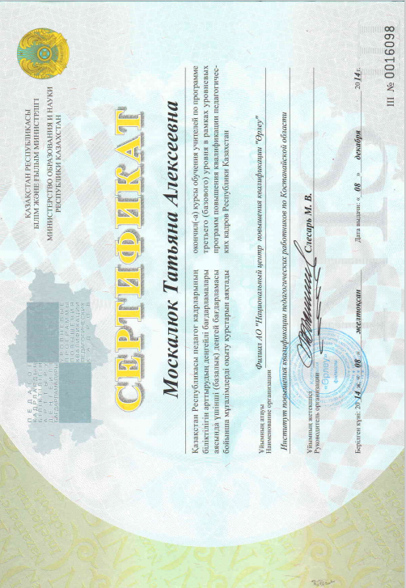
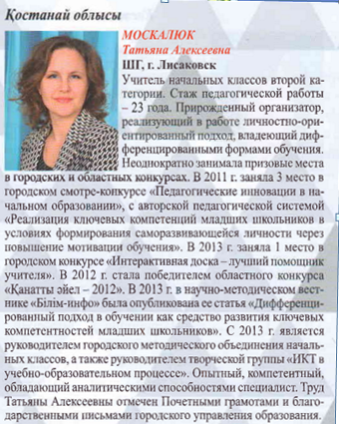
2010 г. Обучение в Центре Современной педагогики
«Обучение без границ» Монреаль Канада
в рамках инновационного проекта
«Компетентностная педагогика»
2014 г. Имя Москалюк Т. А. внесено в сборник
«Сердце, отданное детям.
Лучшие работники образования
Республики Казахстан» Алматы: Издательство «Ғылым»
2014 г. ISBN 9965-593-88-4.
(В книге представлены лучшие работники
учреждений образования республики)
2014 г. Обучение на уровневых курсах
Конструктивистской теории обучения на основе
Кембриджской системы образования
по программе третьего (базового) уровня

Slide 4
